Slide 1
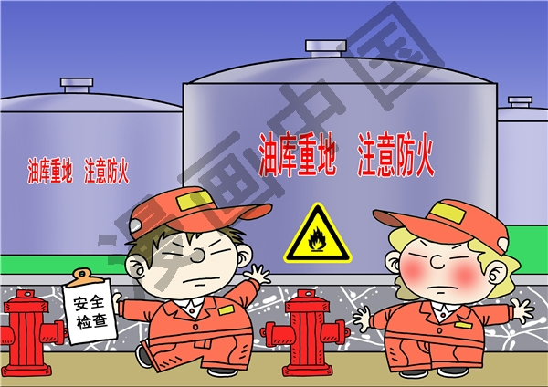

Slide 2
罐区安全管理 - 主要内容
罐区安全管理知识
罐区安全管理要求及防范措施
罐区事故案例及原因分析

Slide 3
罐区安全管理 – 罐区平面布置注意事项
甲、乙、丙类液体储罐区，液化石油气储罐区，可燃、助燃气体储罐区，应与装卸区、辅助生产区及办公区分开布置。
储罐区与周边企业、居民区、办公区域、架空电力线、明火、配电房、生产厂房、仓库以及与其泵房、装卸鹤管的安全间距应符合要求；
储罐区中储罐与储罐之间的安全间距、储罐与防火堤之间的安全间距、储罐与厂外道路和厂内道路的安全间距等。
Notes:
3

Slide 4
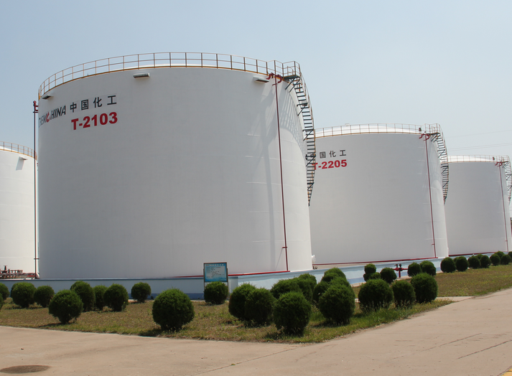
甲、乙、丙类液体储罐区的每个防火堤内，宜布置火灾危险性类别相同或相近的储罐；
沸溢性液体储罐与非沸溢性液体储罐不应布置在同一防火堤内。
主要参考依据：
《建筑设计防火规范》（GB50016-2006）
Notes:
4

Slide 5
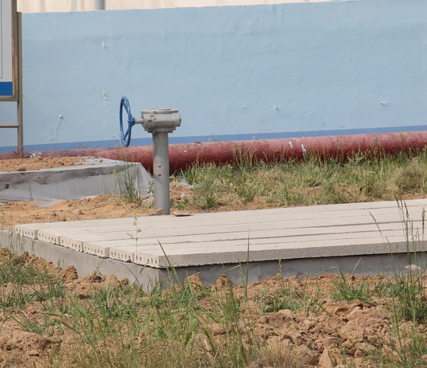
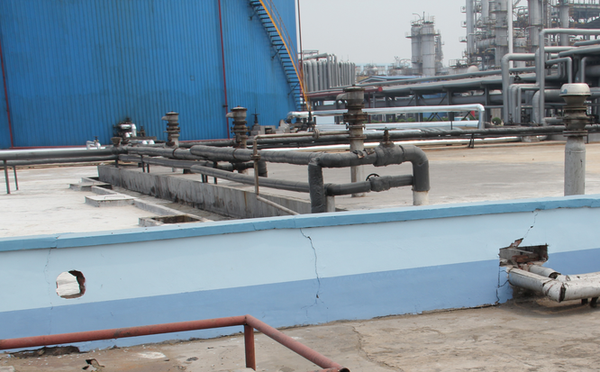


罐区安全管理及防范措施

Slide 6
罐区防火墙、防火堤
液化石油气储罐组或储罐区四周应设置高度不小于1.0m 的不燃烧体实体防护墙；
甲、乙、丙类液体的地上式、半地下式储罐或储罐组，其四周应设置不燃烧体防火堤；
防火堤的有效容量不应小于其中最大储罐的容量（固定顶罐要求大于一个最大油罐的容积；浮顶或内浮顶不应小于一个最大油罐容量的一半）；
防火堤内侧基脚线至立式储罐外壁的水平距离不应小于罐壁高度的一半；
防火堤内的储罐布置不宜超过2 排，单罐容量小于等于1000m3 且闪点大于120℃的液体储罐不宜超过4 排
Notes:
6

Slide 7
罐区防火墙、防火堤
防火堤的设计高度应比计算高度高出0.2m，且其高度应为1.0～2.2m，并应在防火堤的适当位置设置灭火时便于消防队员进出防火堤的踏步；
油罐组防火堤的人行踏步不应少于两处，且应处于不同的方位上；高于1.5m的防火堤人行踏步应该设置护栏；
严禁在防火堤上开洞，管道穿越防火堤处应采用非燃烧材料严密填实；
含油污水排水管应在防火堤的出口处设置水封设施，雨水排水管应设置阀门等封闭、隔离装置；
防火堤内不能设置机泵及配电箱；
Notes:
7

Slide 8
储罐、管线的接地点分布、电阻值
油罐的接地应执行防雷接地有关规定
《石油库设计规范 》GB50074-2002 第14.2.1、2、3条款规定，钢油罐必须作防雷接地，其接地点不应小于两处，接地沿油罐周长的间距，不宜大于30m。接地电阻不宜大于10Ω。
罐区管线的接地，依据《石油库设计规范 》GB50074-2002 14.3.9、10条，地上或管沟敷设的输油管道的始端、未端、分支处以及直线段每隔200～300m处，应设置防静电和防感应雷的接地装置。地上或管沟敷设的输油管道的防静电接地装置可与防感应雷的接地装置合用，接地电阻不宜大于30Ω，接地点宜设在固定管墩（架）处。
Notes:
8

Slide 9
储罐、管线的接地点分布、电阻值
油罐内壁使用的防静电防腐涂料情况、其涂料的体电阻率情况
根据《液体石油产品静电安全规程》GB13348—2009中第4.1.2条规定，油罐内壁应使用防静电防腐涂料，涂料的体系电阻率应低于10⁸Ω.m，面电阻率应低于10⁹Ω。
Notes:
9

Slide 10
储罐、管线的接地点分布、电阻值
轻质油品的进出管口的位置
根据《液体石油产品静电安全规程》GB13348—2009中第4.1.3条规定，轻质油品的进油出油口必须接近油罐底部。
Notes:
10

Slide 11
储罐、管线的接地点分布、电阻值
进入油罐的油品流速
根据《液体石油产品静电安全规程》GB13348—2009中第4.1.4条规定，对于电导率低于50pS/m的液体石油产品，在注入口未浸没前，初始流速不应大于1m/s，当浸没200mm时，可逐步提高流速，但最大流速不应超过7m/s。如果采用其他有效防静电措施，可不受上述限制。
Notes:
11

Slide 12
储罐、管线的接地点分布、电阻值
浮顶油罐浮顶连线
浮顶油罐浮顶连线是油罐必不可少的防雷防静电措施。根据《石油库设计规范 》GB50074-2002中第14.2.3条规定，浮顶油罐连接导线应选用横截面不小于25mm2的软铜复绞线。对于内浮顶油罐，钢质浮盘油罐连接导线应选用横截面不小于16mm2的软铜复绞线；铝质浮盘油罐连接导线应选用直径不小于1.8mm的不锈钢钢丝绳。
根据《液体石油产品静电安全规程》GB13348—2009中第4.1.5条规定，罐内禁止存在任何未接地的浮动物。
Notes:
12

Slide 13
储罐、管线的接地点分布、电阻值
油罐区内人员的防静电要求
《液体石油产品静电安全规程》GB13348—2009第3.7.1条规定，爆炸气体环境作业人员应穿防静电工作服、防静电工作鞋、袜，且应配置导静电地面。第3.7.2条规定，禁止在爆炸危险场所穿脱衣服、帽子或类似物。
《石油库设计规范 》GB50074-2002 第14.3.13 条，甲、乙、丙A类油品（原油除外）作业场所（泵房的门外、储罐的上罐扶梯入口处、装卸作业区内操作平台的扶梯入口处），应设消除人体静电装置。
Notes:
13

Slide 14
储罐、管线的接地点分布、电阻值
油罐接地断接卡
根据《建筑物防雷设计规范》GB50057—94有关规定，油罐接地连线必须设置断接卡，断接卡必须用不小于M10的螺栓连接，其接触电阻必须不大于0.03Ω。接地断接卡必须暴露在明处，不得埋入水泥中或地下。断接卡与接地线不得水平放置在地面上，断接卡距地面高度为0.3m—0.8m之间。
Notes:
14

Slide 15
储罐、管线的接地点分布、电阻值
罐区采样、检尺、测温
《液体石油产品静电安全规程》（GB13348—2009）第4.10.1条款规定“采样、检尺、测温 工具的金属部件应可靠接地。”第4.10.2条款“绳索、油尺等应采用单位长度电阻值1×10⁵-1×10⁷Ω/m或表面电阻和体电阻率分别低于1×10⁹及1×10⁸Ω的静电亚导体材料”，第4.10.4条款“进行采样作业时，不得猛拉快提，上提速度不大于0.5m/s，下放速度不大于1m/s”。
Notes:
15

Slide 16
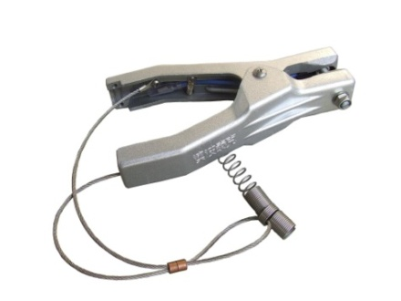
罐区防静电措施
储罐的上罐扶梯入口处、装卸作业区内操作平台的扶梯入口处，应设消除人体静电装置；
对爆炸、火灾危险场所内可能产生静电危险的设备和管道，均应采取静电接地措施；
储存甲、乙、丙A类油品的钢油罐，应采取防静电措施；钢油罐的防雷接地装置可兼作防静电接地装置；
甲、乙、丙A类油品的汽车油罐车或油桶罐装设施，应设置与油罐车或油桶跨接的防静电接地装置；
油品装卸场所用于跨接的防静电接地装置，宜采用能检测接地状况的防静电接地仪器；
静电夹
Notes:
16

Slide 17
罐区常用安全附件
安全阀：液化烃的储罐应设安全阀 ，安全阀应按规定定期检查，并至少每年校验一次；
呼吸阀：甲、乙类液体的固定顶罐的通气管上应设呼吸阀 ；储存甲、乙类油品的固定顶油罐和地上卧式油罐的通气管上应装设呼吸阀 ，呼吸阀应定期检查，并每年做一次校验；
阻火器：储存甲、乙、丙A类油品的固定顶罐、储存甲、乙类油品的卧式油罐 、储存丙A类油品的地上卧式油罐的通气管上必须装设阻火器，阻火器每半年检查一次，检查阻火芯件是否阻塞、变形、腐蚀；
Notes:
17

Slide 18
罐区常用安全附件
液位计和高液位报警器：可燃液体的储罐应设液位计，易燃易爆储罐应设高液位报警和高高液位自动联锁切断进料措施，并定期检查和测试；
温度计：液化烃的储罐、可燃液体的储罐应设温度计，温度计应定期检查和校验；
压力表：液化烃的储罐、有惰性气体（如氮气）防护的储罐应设压力表，压力表应按规定定期检查和校验。
Notes:
18

Slide 19
罐区检修安全管理
对油品储罐区架空线路应定期进行巡检，并注意沿线环境情况，遇异常气候时应作特殊巡检；
线路停电检修前，应填写停电通知单，停电线路的开关上应悬挂警示标志牌。对高压电气设备和线路进行检修，须按电业部门的有关要求进行；
当在被检修的停电设备附近有其他带电设备或裸露的带电体时，应保持足够的电气间距或采取可靠的绝缘隔离、屏障保护措施；
在油品储罐区，禁止对设备、线路进行带电维护、检修作业；在非爆炸危险区内，因工作需要，应进行带电检修时，应符合有关安全规定。
Notes:
19

Slide 20

山东昌邑石化有限公司
罐区装卸作业安全管理
遇有强雷雨天气时，应暂停收、发、输转作业；
严格按照操作规程进行作业，作业过程中作业人员应穿防静电工作服，使用符合防爆要求的工具，严守岗位，防止跑油、溢油、混油等事故；
容器内应避免出现细长的导电性突出物和避免物料高速剥离；
罐车卸油，轻质油品应静置15min以上，粘质油品应静置20min以上；
汽车罐车装油作业前后，插入和提起鹤管均应静置2min以上，鹤管应轻提轻放；
油罐汽车接地线的连接，应在油罐开盖以前进行，接地线的拆除应在装卸完毕，封闭罐盖以后进行；
Notes:
20

Slide 21
使用软管或输油臂输送油品前，应做电气连续性检查。遵循先搭接线后接管，作业后先拆管后拆搭接线的原则；
罐车装卸前和装卸后均应经过规定的静置时间，方可进行检尺、测温、取样、拆除接地线等作业；
罐车静电接地线应接在罐车的专用接地端子板上，严禁接在装卸油口处；
严禁喷溅式装卸油作业。装车鹤管应插到距罐底部不大于0.2m处。装车初速度不宜大于1 m／s，装车速度不应大于4.5m／s；
储罐储液不得超过安全高度，应有防止超装的措施；
当采用金属管嘴或金属漏斗向金属油桶装油时，必须保持良好的接触或连接，并可靠接地；
装卸作业现场应设置监护人员，加强监督检查，制止“三违”作业。
Notes:
21

Slide 22
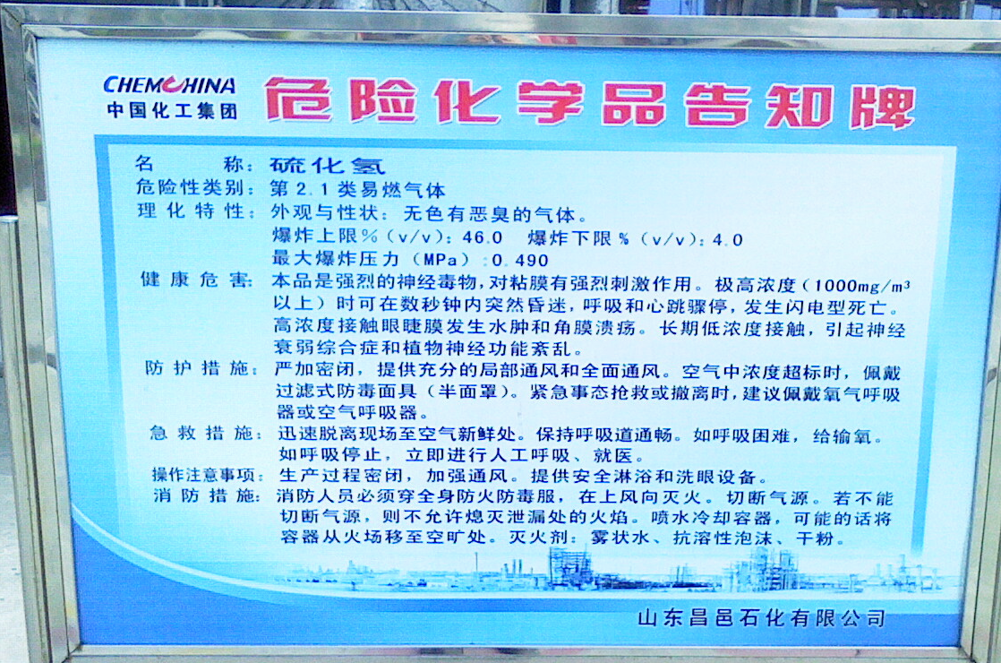
罐区安全标识
储罐区储罐应加以编号，并与罐区分布图相一致；
储罐区应设置安全警示牌、危险品周知卡；
构成重大危险源的，应有重大危险源标识。
包括：基本的理化特性、基本的化学危险、危害性、泄漏应急处置、灭火方法和灭火剂等。
Notes:
22

Slide 23
罐区其他防火防爆措施
液化石油气及闪点低于28℃，沸点低于85℃的易燃液体储罐，无绝热措施时，应设冷水喷淋设施，以达到降温的目的；
槽车充装环节，应采用金属软管或以金属万向管道充装系统代替充装软管[安监总管三（2010）186号]，槽车应停放在规定区域，设置止滑垫，同时卸料时做好静电接地；
易燃、可燃液体和可燃气体储罐区内，不应有与储罐无关的管道、电缆等穿越 ；
储罐区照明设施齐全，但需符合防爆规定，灌装动力设备应采用相应等级的防爆电器；
储罐区无脏、乱、差、锈、漏，无杂物、杂草等易燃物；
罐区值班巡检人员应及时巡检，及时发现及消除各类隐患。
Notes:
23

Slide 24
山东昌邑石化有限公司
罐区人员、车辆进出
严禁携带火柴、打火机、香烟及其他易燃易爆物品进入罐区；
临时施工人员应接受安全教育，进入罐区应佩戴临时出入证；
外来人员因公进入罐区应办理相关手续，并由罐区有关人员陪同；
罐区、装卸作业区、泵房等爆炸危险区域，禁止使用非防爆移动通信设备。
司机与押车人员穿戴防静电工作服、工作鞋，载油车有防止产生火花的安全措施；
油罐汽车应有可靠的静电接地部位，罐车的静电接地拖带应保持有效长度，符合接地要求。
Notes:
24

Slide 25
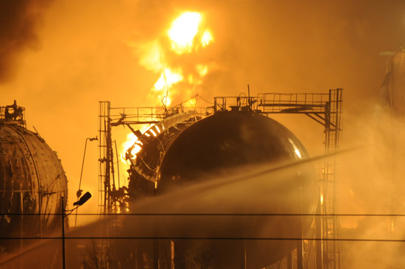
罐区安全事故成因分析
中国石油兰州石化分公司2010年“1.7”316号罐区火灾爆炸事故

Slide 26
中国石油兰州石化分公司2010年“1.7”316号罐区事故
经初步分析，此次事故原因是：裂解碳四球罐（R202）内物料从出口管线弯头处发生泄漏并迅速扩大，泄漏的裂解碳四达到爆炸极限，遇点火源后发生空间爆炸，进而引起周边储罐泄漏、着火和爆炸
事故暴露出作为危险化学品重大危险源的316罐区安全设防等级低，早期投用的储罐本质安全水平、自动化水平不高和应急管理薄弱等问题。
316号罐区发生爆炸后，导致十一个储罐相继发生连环爆燃。巨大的爆炸气浪将贮罐残片抛至100多米外，爆炸冲击波将停靠在该罐区西南两侧厂区专用铁路线上的二十节槽罐车掀翻，距离爆炸中心位置七百米范围内的工艺设施全部被损毁，中心区过火面积达八千平方米，周边两公里范围内房屋门窗玻璃被冲击波震碎，周边二十公里区域内均有明显震感。
Notes:
26

Slide 27
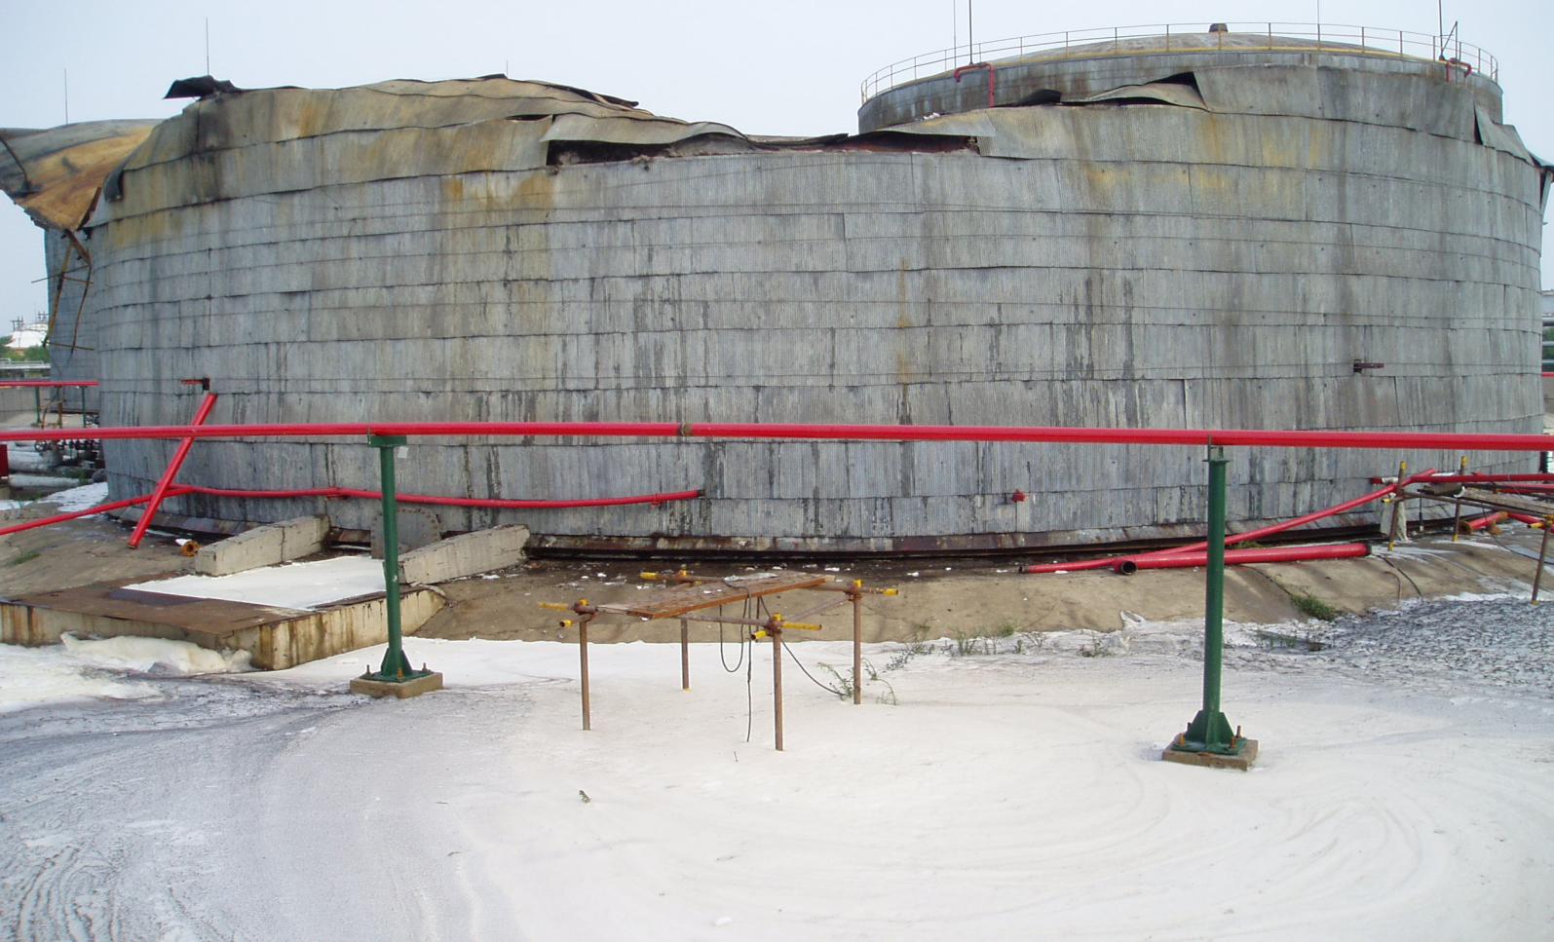
天津石化公司“7.16”重柴油罐区火灾爆炸事故
2004年7月16日15时11分，天津分公司油品作业部重柴油罐区发生一起爆炸火灾事故。事故导致1台5000立方米的拱顶油罐报废。
Notes:
27

Slide 28
天津石化公司“7.16”重柴油罐区火灾爆炸事故
事故原因是罐区动火安全措施不落实。事故发生时该罐正在进行消防竖管改造。泡沫竖管上部法兰所加盲板不符合要求，8条螺栓只加了5条且没有拧紧。15日切割消防竖管下部环管时盲板起到了隔离作用而没有发生事故，在将环管割除过程中产生的应力造成盲板错位。16日再次动火时没有检查盲板状况，在现场条件已经发生变化而没有进行危害辨识，措施不落实。可燃气体泄漏，遇明火回燃造成罐内上部可燃气体爆炸、起火。
Notes:
28

